Slide 1
클라우드 기반 USB 저장장치
구름 USB
3조
물을타지않은맥주클라우드USB팀

Slide 2
CONTENTS
01.
구름USB 소개
02.
진행 사항
03.
수행 내용
04.
시연
05.
코드리뷰
06.
진행 방향
07.
Q&A

Slide 3

구름 USB

Slide 4


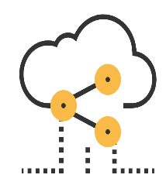


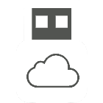
01. 구름USB 소개
장점 유지
확장성
공유성
보안강화
범용성
구름USB

Slide 5
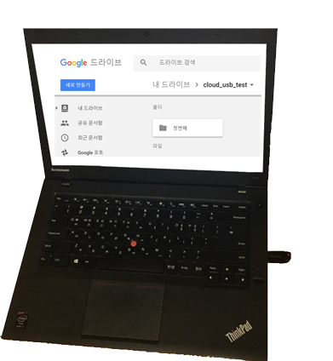


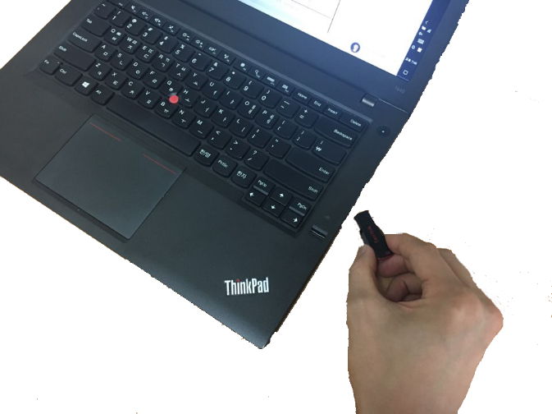
02. 진행사항
구글드라이브에 존재하는 파일 보기 OK!
15초
동영상
30초
첫번째.doc
첫번째.doc

Slide 6
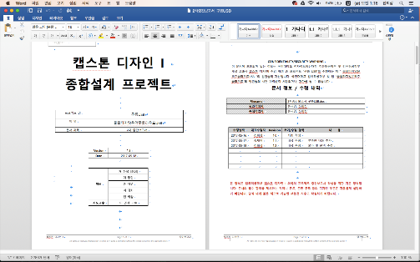

02. 진행사항
구글드라이브에 존재하는 파일 실행 OK!
동영상
30초
첫번째.doc

Slide 7
03. 수행 내용
부분 다운로드
데이터 직접 반환
구글
드라이브
블록 요청
라즈베리
파이 제로
커널 모듈
유저레벨 프로그램과 통신
와이파이 문제

Slide 8
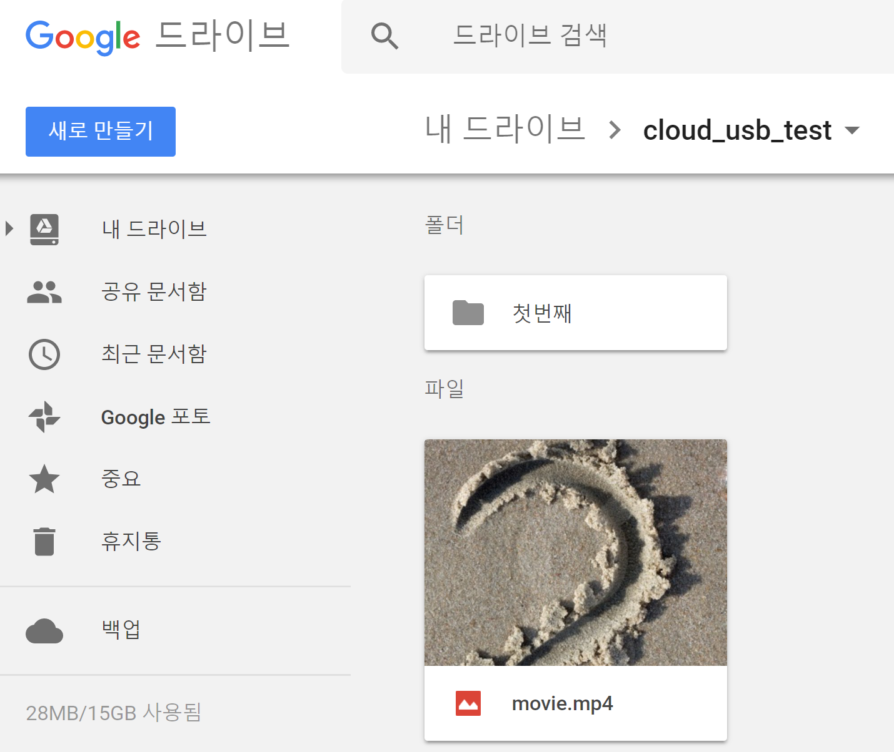
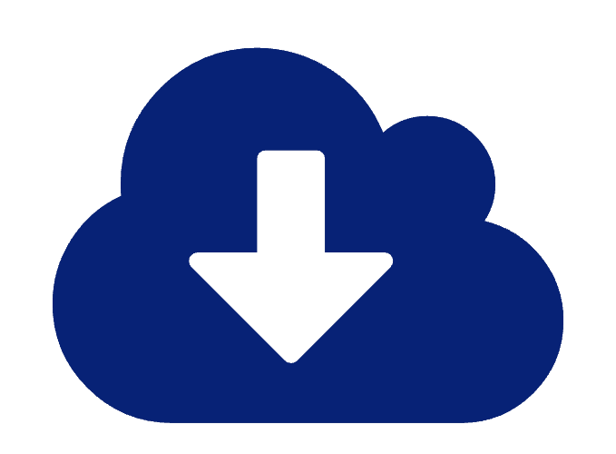

03. 수행 내용
1. 구글드라이브 파일 부분 다운로드
동영상
30초
1초~15초 다운로드
15초

Slide 9
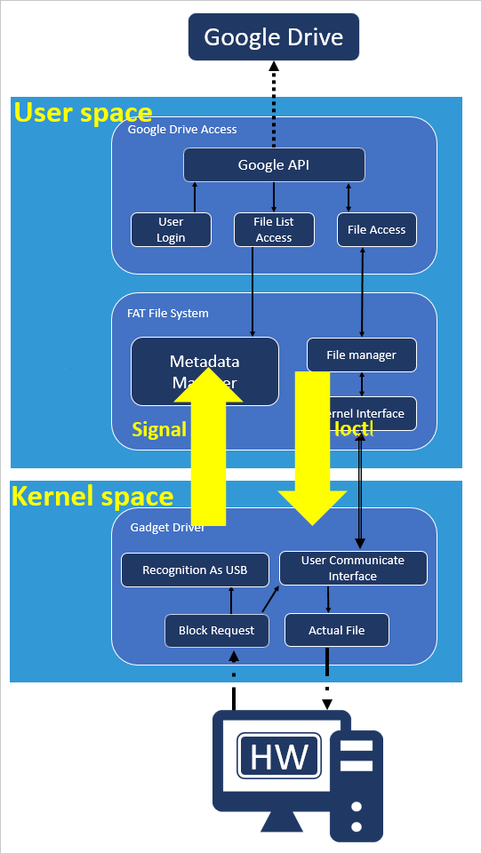
03. 수행 내용
2. 커널 모듈 - 유저레벨 프로그램의 통신
Google Drive
User space
동영상
30초
Signal
Kernel space
Ioctl
15초

Slide 10

03. 수행 내용
3. 블록 요청에 대한 데이터 직접 반환
블록요청
HOST
데이터반환
FAT 이미지
15초

Slide 11

03. 수행 내용
4. 라즈베리파이 제로 와이파이 문제
동영상
30초
라즈베리파이 제로 W
HOST
내장 와이파이
15초

Slide 12
04. 시연

Slide 13
05. 코드 리뷰
구글 드라이브
파일시스템
커널

Slide 14
06. 진행 방향
Q. 모바일 어플리케이션의 구체적인 기능은 무엇인가?
A. 모바일 어플리케이션은 다음과 같은 3가지 기능이 있다.
1. 와이파이 설정
2. 클라우드 계정 설정
3. 보안 레벨 설정
Notes:
Q. 모바일 어플리케이션의 구체적인 기능은 무엇인가?
A. 3가지 기능이 있다.
와이파이 설정 - 구름 USB가 접속할 와이파이를 선택하고 PW를 입력한다. 첫 번째 연결 이후에는 구름 USB가 자동으로 접속 가능한 와이파이에 연결한다.
구글 계정 설정 - 구름 USB가 접속할 클라우드를 선택하고, 연결하고 싶은 클라우드의 계정을 선택할 수 있다.
권한 레벨 설정 - 구름 USB가 호스트 장치에 연결되었을 때 필요한 사용자 인증의 정도를 선택할 수 있다.
1단계 - 미리 설정된 클라우드 계정으로 바로 연결한다.
2단계 - 모바일 어플리케이션으로부터 실행 버튼 클릭을 필요로 한다.
3단계 - 모바일 어플리케이션으로부터 클라우드 계정 아이디, 비밀번호를 필요로 한다.

Slide 15


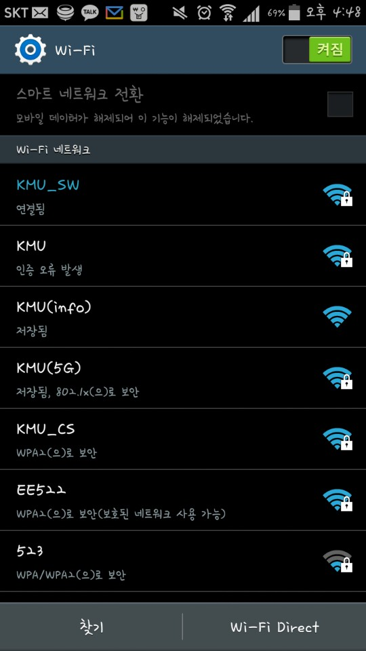
사용 가능한 Wi-Fi 검색
Wi-Fi 연결
구글 계정 로그인
보안 설정
Notes:
모바일 어플리케이션은~
구름 USB는 사용하기에 앞서 모바일 어플리케이션에서 초기 설정을 거쳐야 합니다.
우선 구름 USB가 동작할 주변의 Wifi 정보를 검색하고

Slide 16
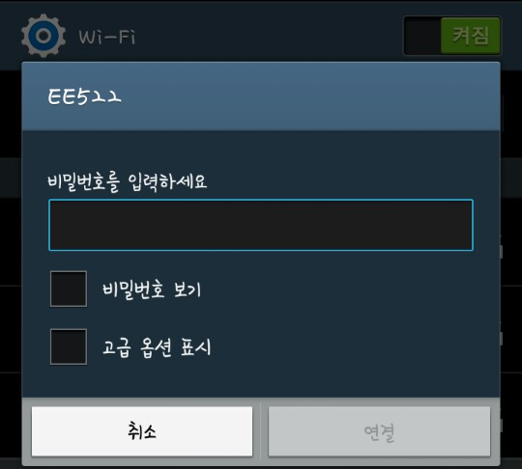
사용 가능한
Wi-Fi SSID / PW 입력
Wi-Fi 연결
구글 계정 로그인
보안 설정
Notes:
구름 USB에서 사용할 Wifi의 정보를 입력해 전송합니다.

Slide 17
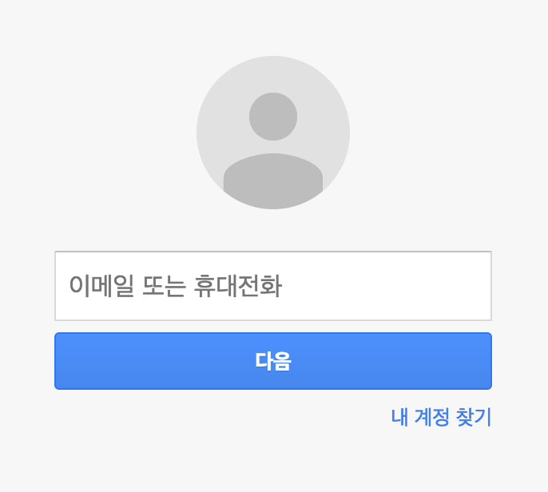
Wi-Fi 연결
구글 계정 로그인
보안 설정
Notes:
사용할 구글 계정 정보를 입력해 구름 USB가 해당 계정의 구글 드라이브를 사용할 수 있도록 합니다.

Slide 18
Wi-Fi 연결
LEVEL 1
앱을 통한 인증절차
없이 USB 연결시 사용
구글 계정 로그인
LEVEL 2
계정정보를 앱에 저장하고 구글 로그인 하면 USB로 계정정보 전송
보안 설정

Slide 19
THANK YOU

Slide 20
Q & A

